Slide 1


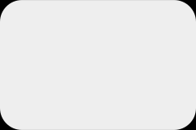














ACORN ACADEMY TEAM PROJECT
SIXMAN
GUITAR SHOP

Slide 2
1. 프로젝트 소개 및 목표
기타 판매 쇼핑몰 구현
1. 학습한 내용 활용 능력 향상
java, javascript, html, css
Servlet, jsp, Ajax, Jquery, MyBatis, Spring
- MVC 패턴 적용
SQL 작성
2. 프로젝트 협업 프로세스 경험
Git & GitHub 활용

Slide 3






2. 팀원 소개
김봉근
이태웅
이동규
로그인/회원가입
마이페이지/회원정보수정
공용 UI (상단)
프로젝트 환경설정
DB테이블 설계
주문 등록
주문 목록
장바구니
쿠폰관리
공용 UI (하단, 배너)
(팀장)
염준하
이용희
정성찬
쇼핑몰 메인
검색창/카테고리
상품등록
판매자용 페이지
- 상품목록
- 상품 상세보기

Slide 4





















3. 프로젝트 구성 – (1) 개발환경
OS
개발도구
DB
서버
기술스택
협업
Spring Tool Suite4
Express.js

Slide 5
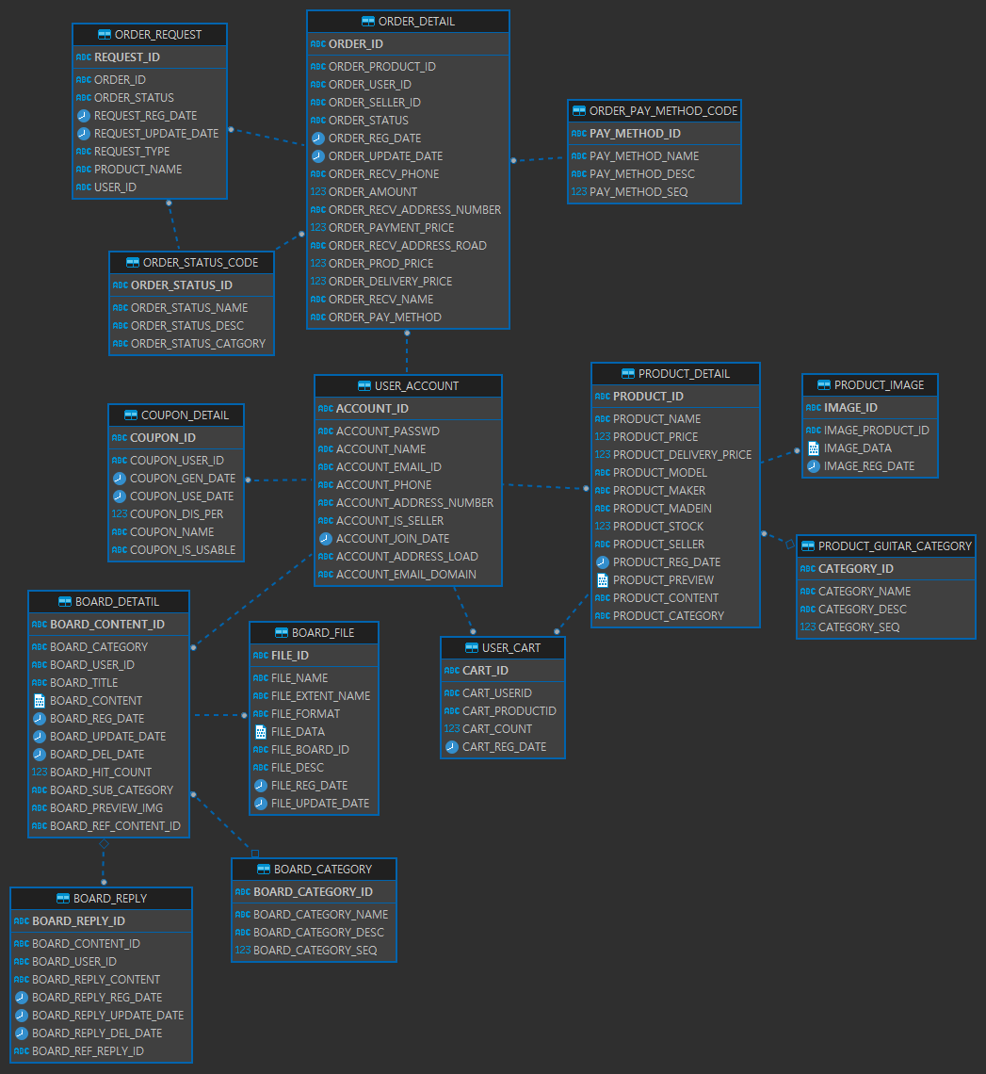
3. 프로젝트 구성 – (2) DB 설계도

Slide 6
메인 화면 구성

Slide 7
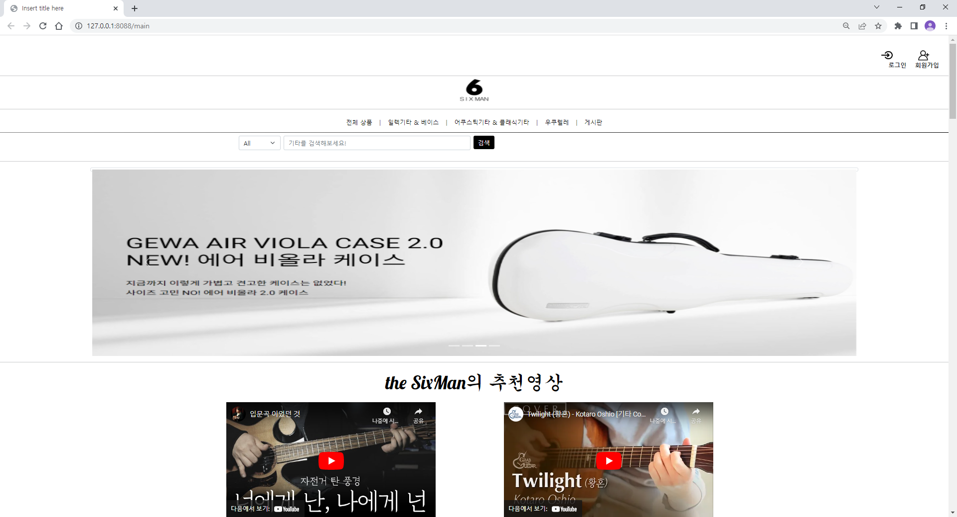
4. 프로젝트 현황 – 메인화면
1. 검색 기능
카테고리별로 상품 검색 가능
2. 카테고리 버튼
클릭시 해당 카테고리의 상품 목록으로 이동
3. 배너 이미지
아래 버튼 클릭 또는 일정시간
경과시 차례대로 배너 이미지 변경

Slide 8
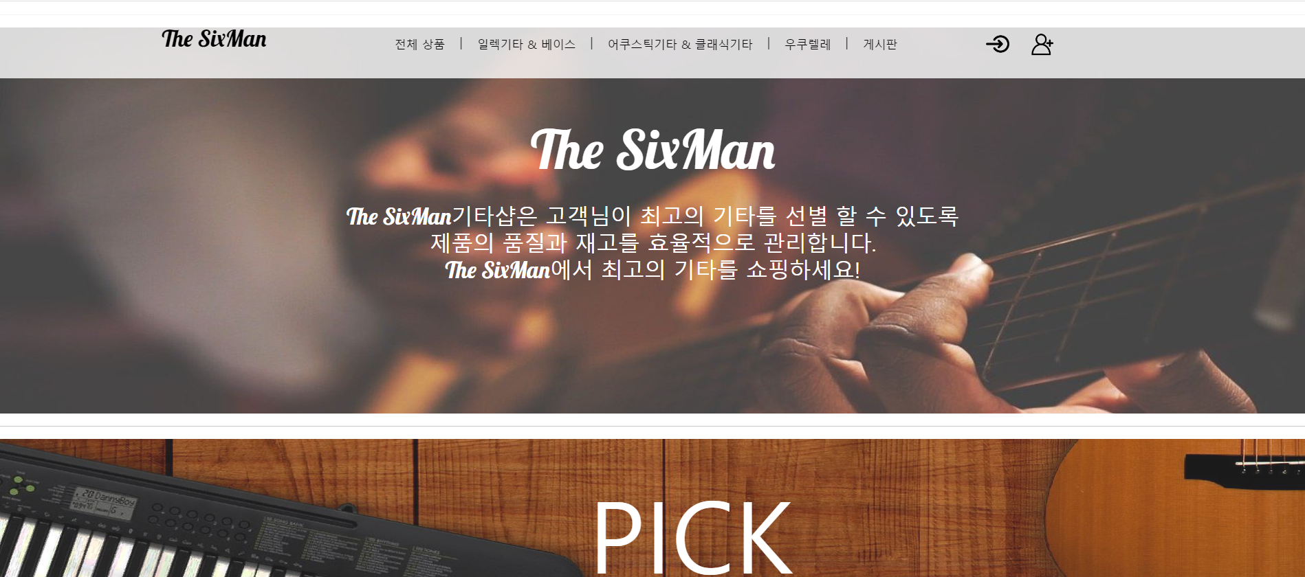
4. 프로젝트 현황 – 메인화면
1. 일정부분 스크롤 내리면
상단바 고정
2. 메인화면 꾸미기

Slide 9
채팅 프로그램 구현

Slide 10
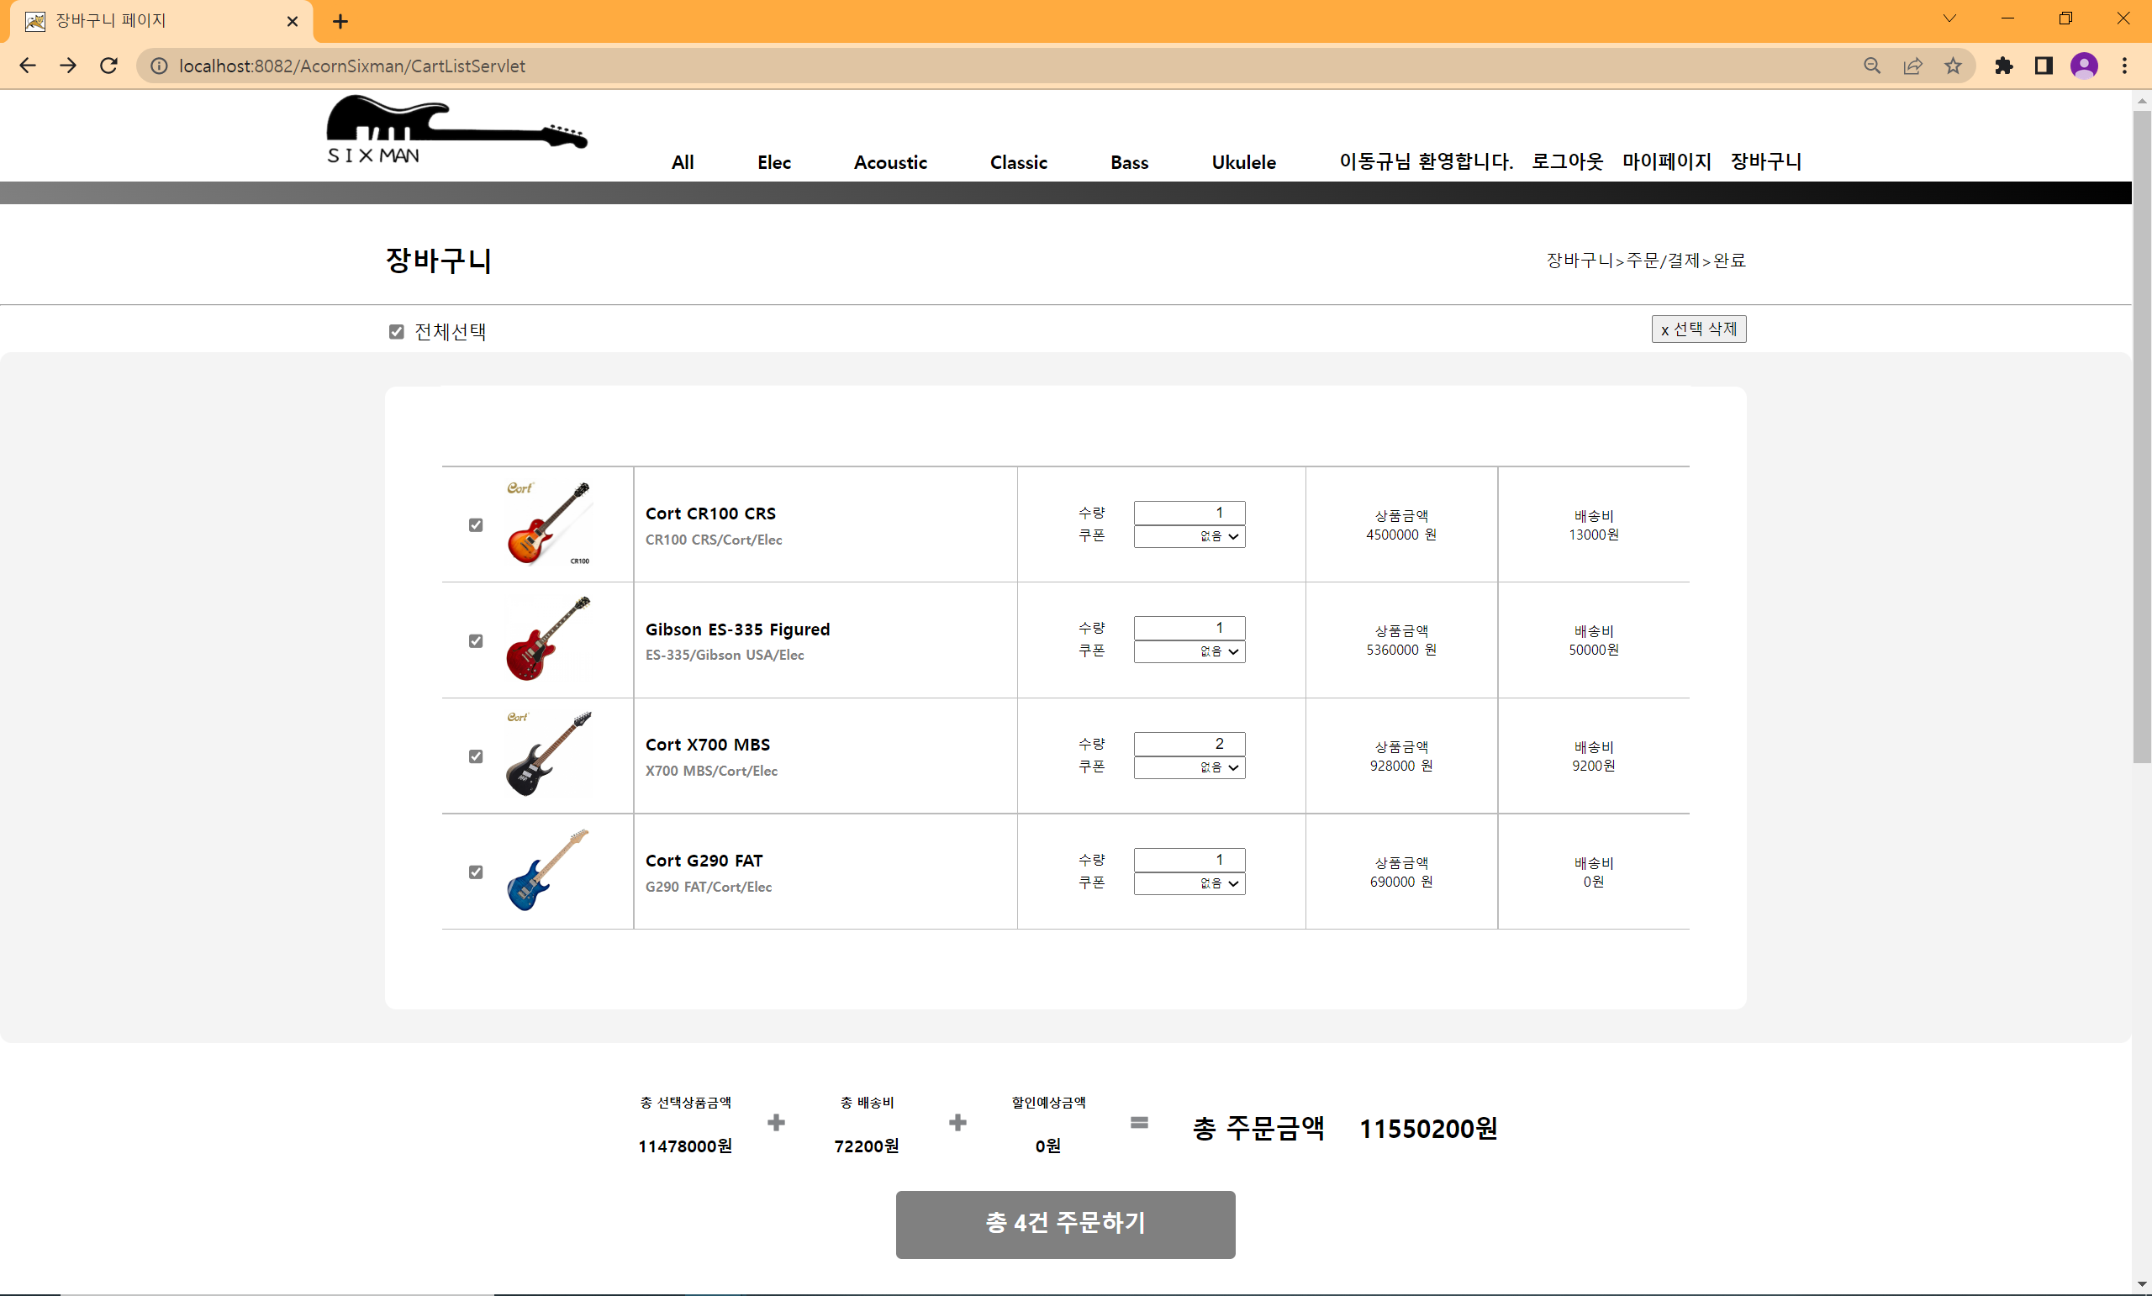
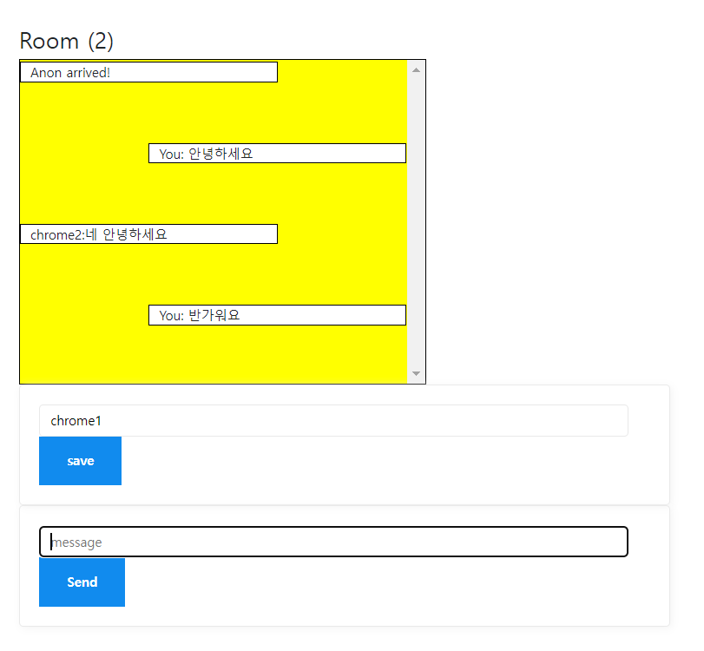
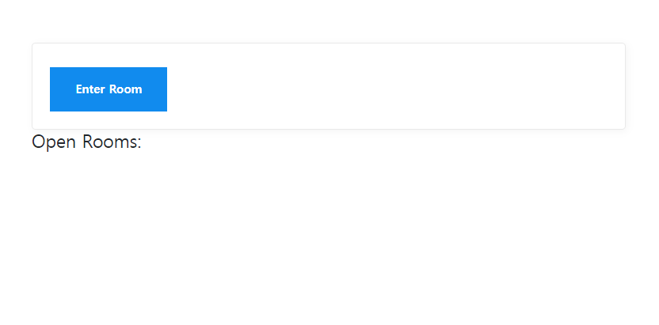
4. 프로젝트 현황 – (8) 판매자 구매자간 채팅구현
1. 룸에 들어 온 유저 수 반영
1.메시지 룸 구현
2.메시지 창 구현
2.현재 오픈된 룸 목록
3.닉네임 저장 구현
4.메시지 입력 창 구현

Slide 11
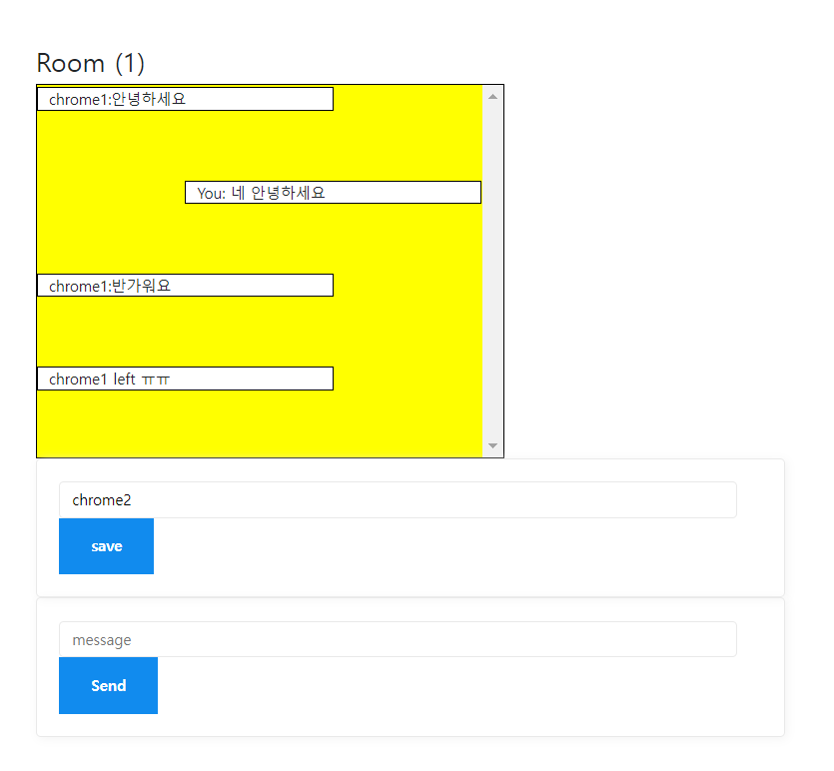
4. 프로젝트 현황 – (8) 판매자 구매자간 채팅구현
유저가 룸을
떠날 경우 서버에서
메시지 전송

Slide 12
로그인/회원가입

Slide 13
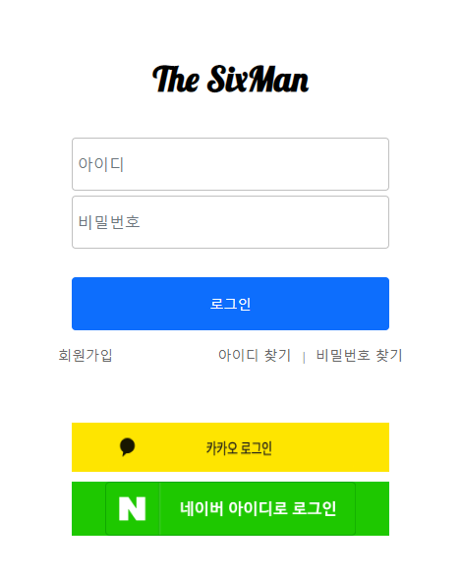
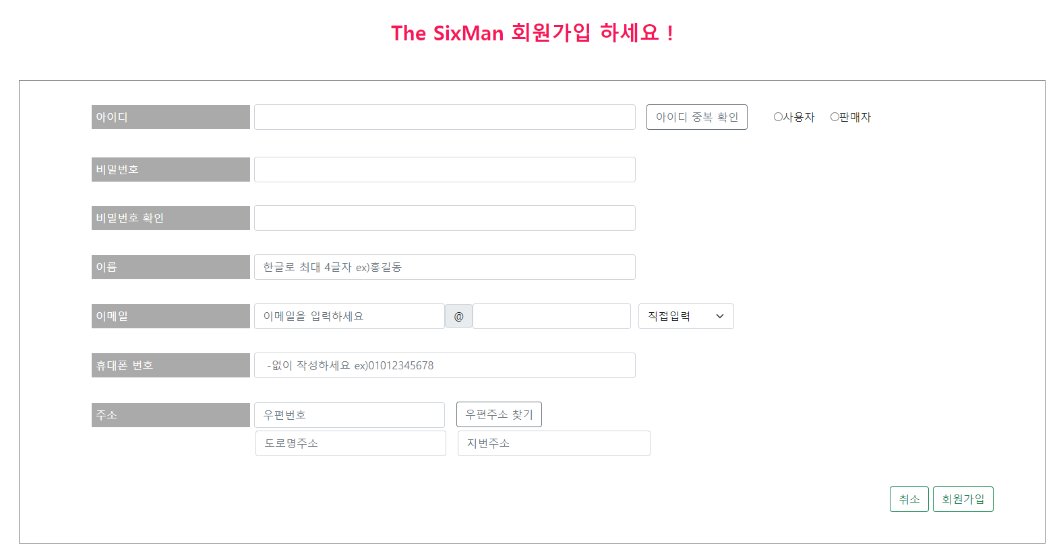
4. 프로젝트 현황 – 로그인 및 회원가입
2. 아이디 중복확인
비동기처리로 DB의 데이터와 비교하여 중복유무 즉시 반영
1. 로그인
비밀번호 암호화
3. 정규식 표현을 사용한
유효성 검사
3. SNS 로그인 기능
API 활용하여 SNS 로그인 기능 구현

Slide 14
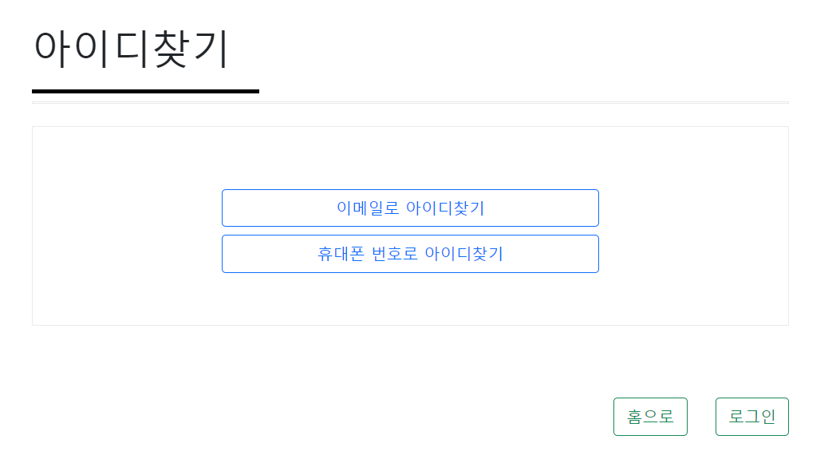
4. 프로젝트 현황 – 아이디찾기-1
1.두가지 선택사항으로 아이디 찾기 가능

Slide 15
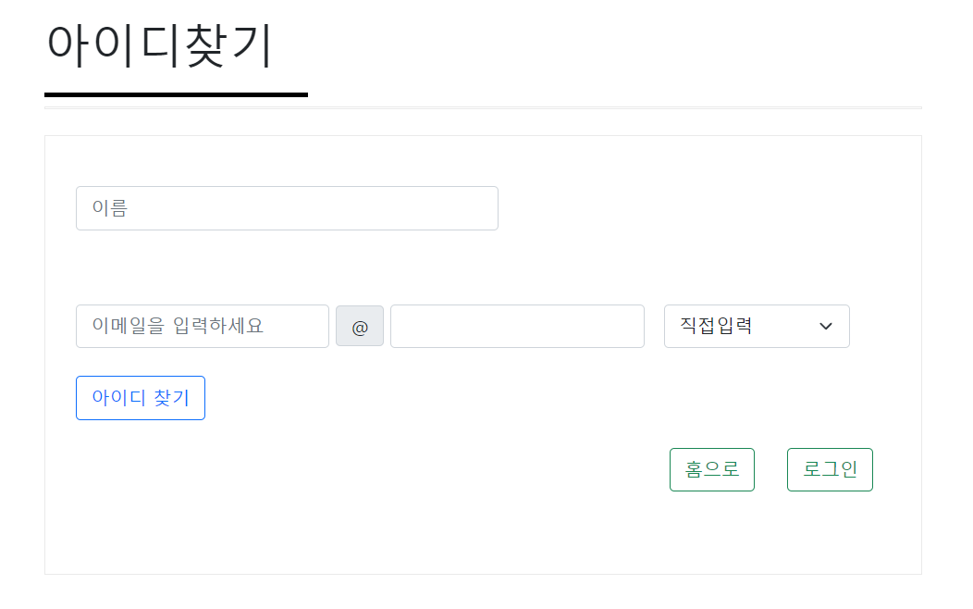
4. 프로젝트 현황 – 아이디찾기-2
1. 이름과 이메일로 아이디 찾기 가능

Slide 16
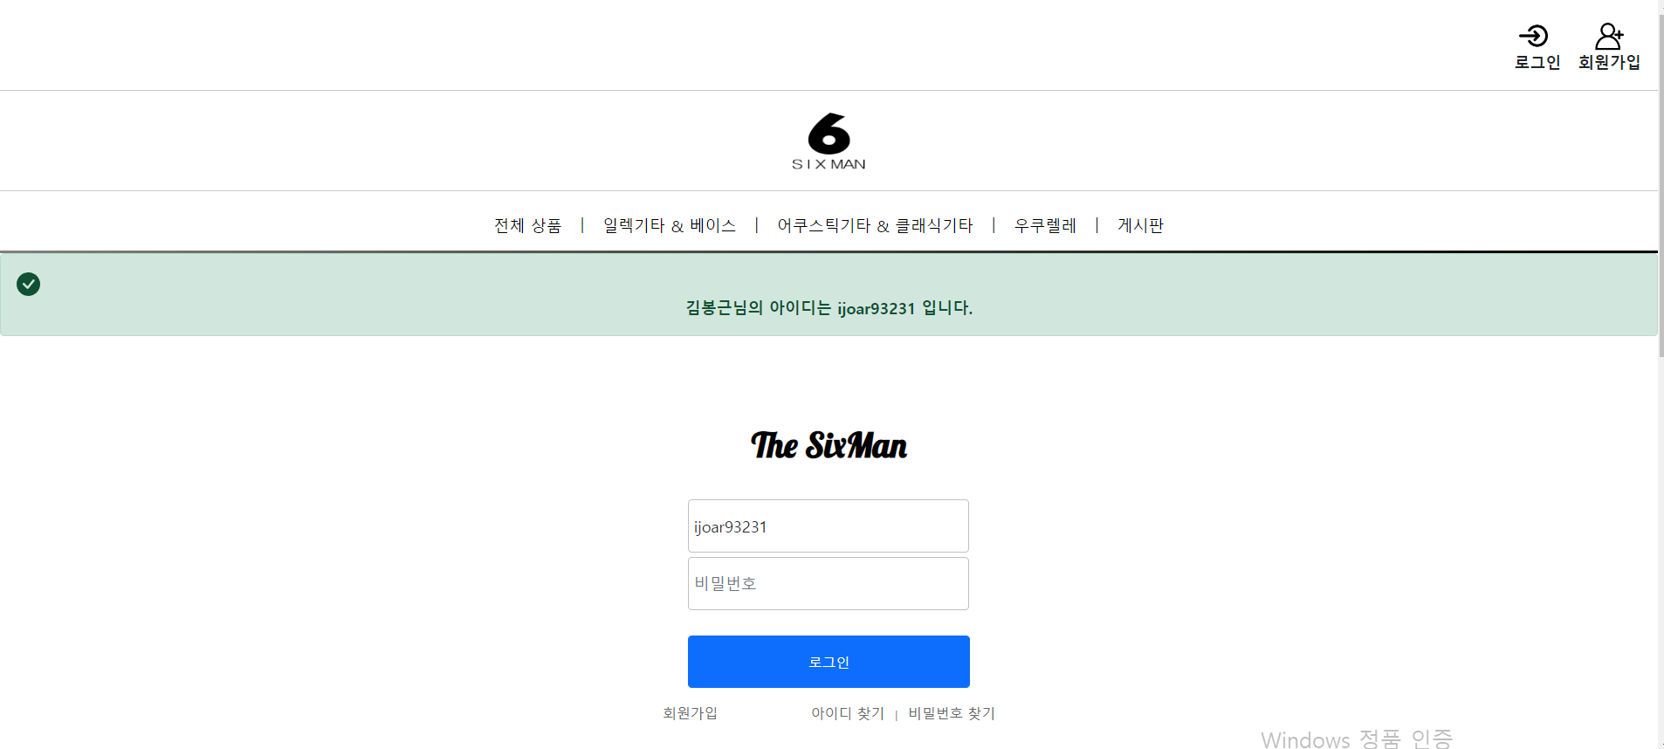
4. 프로젝트 현황 – 아이디찾기 완료
1.DB와 연동하여 아이디를 찾고
그 아이디를 로그인-아이디 칸에 입력시킴

Slide 17
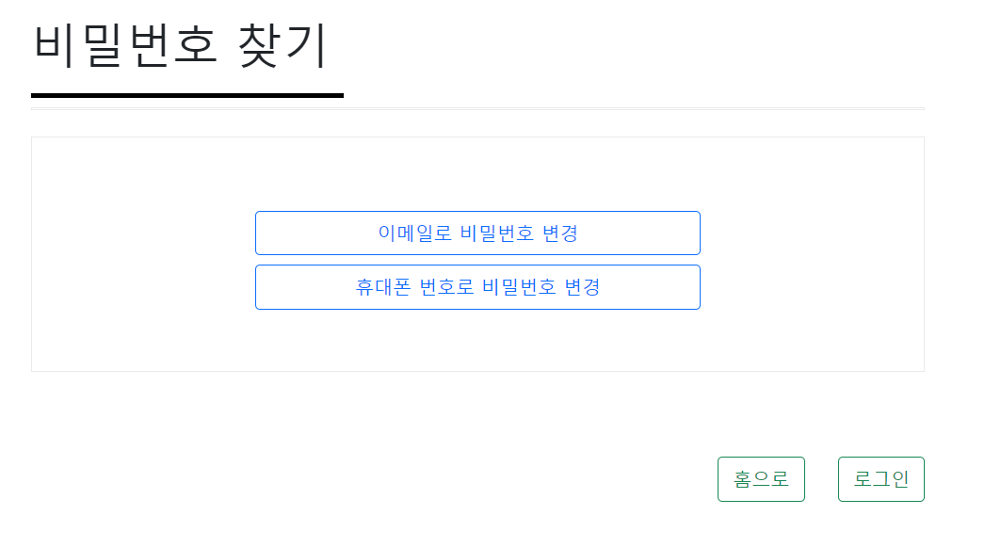
4. 프로젝트 현황 – 비밀번호찾기-1
1.두가지 선택사항으로 비밀번호 찾기 가능

Slide 18
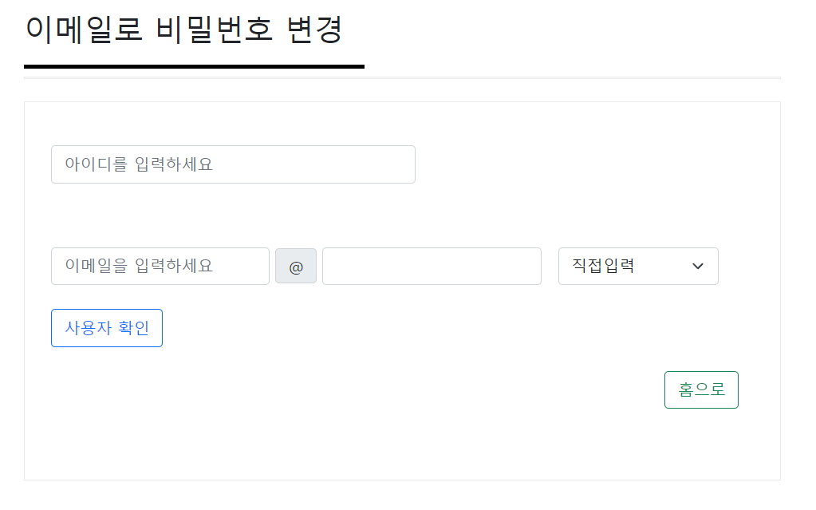
4. 프로젝트 현황 – 비밀번호찾기-2
1. 사용자 확인으로 DB에 저장되어있는 아이디 인지 먼저 확인

Slide 19
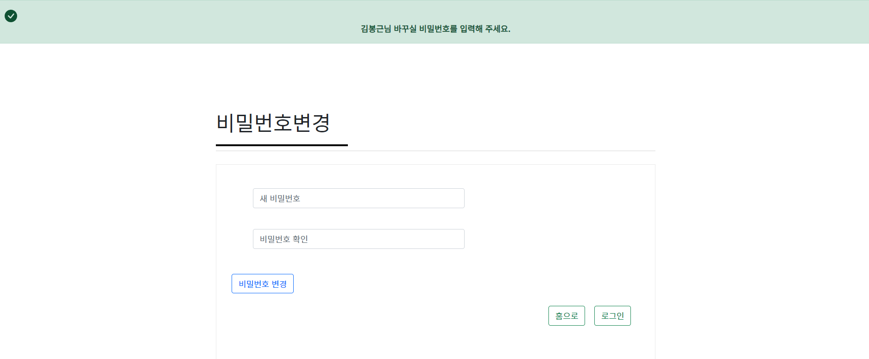
4. 프로젝트 현황 – 비밀번호찾기 완료
1. 사용자 확인 후
비밀번호 변경

Slide 20
마이페이지

Slide 21
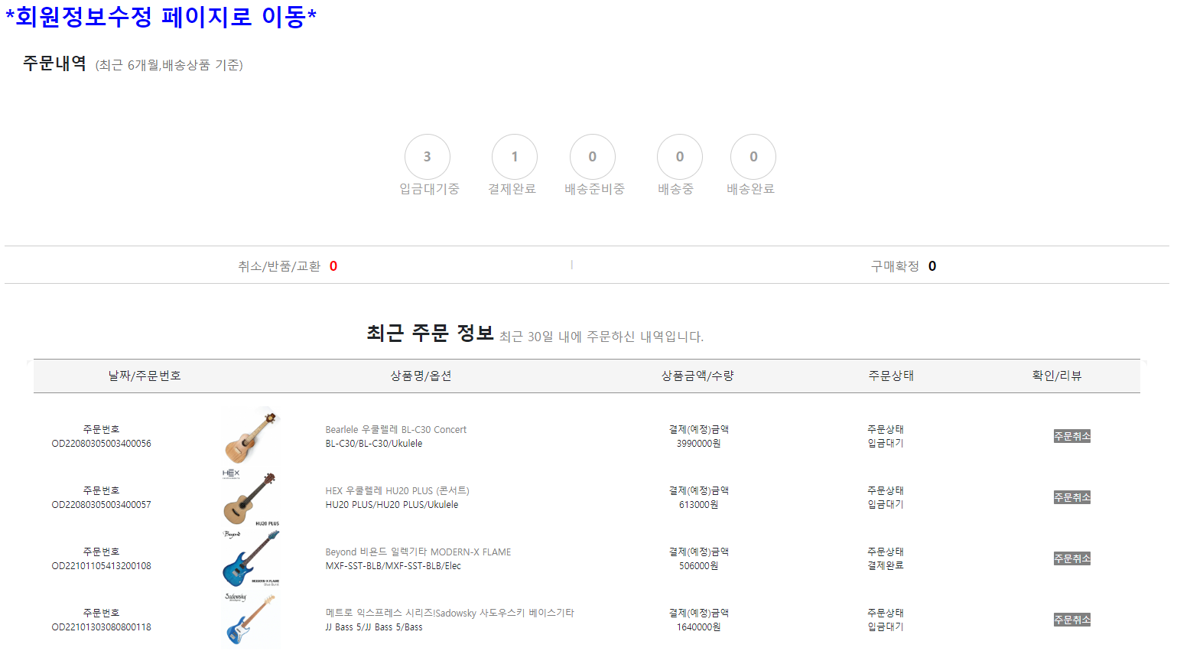
4. 프로젝트 현황 – 마이페이지
1. 회원정보수정
클릭시 회원가입시 입력했던 정보들 수정 가능
2. 최근 주문에 대한 상태 요약
3. 최근 주문 목록 확인

Slide 22
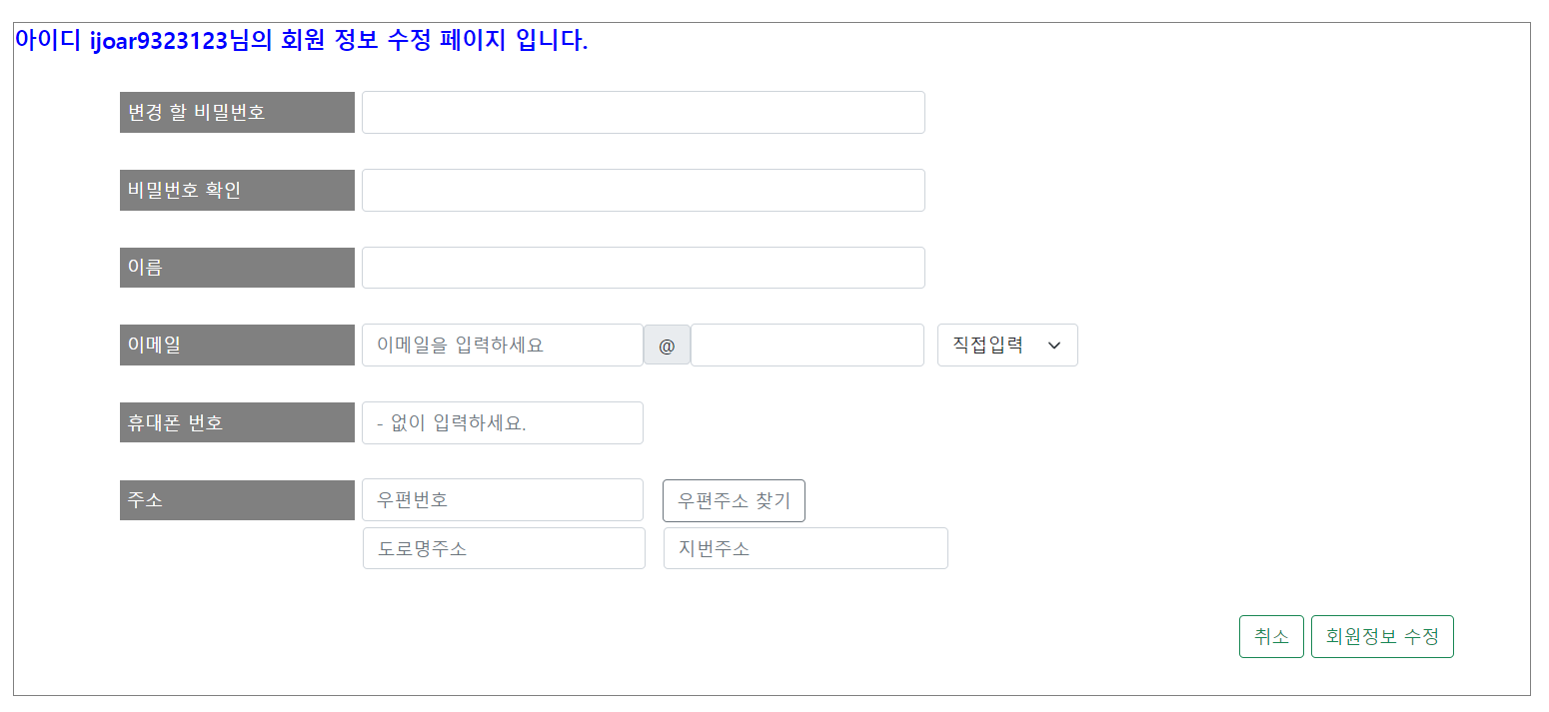
4. 프로젝트 현황 – 마이페이지(회원정보 수정)
1.회원 비밀번호 변경 및 개인정보 변경

Slide 23
제품 상세정보/
판매자 메뉴

Slide 24
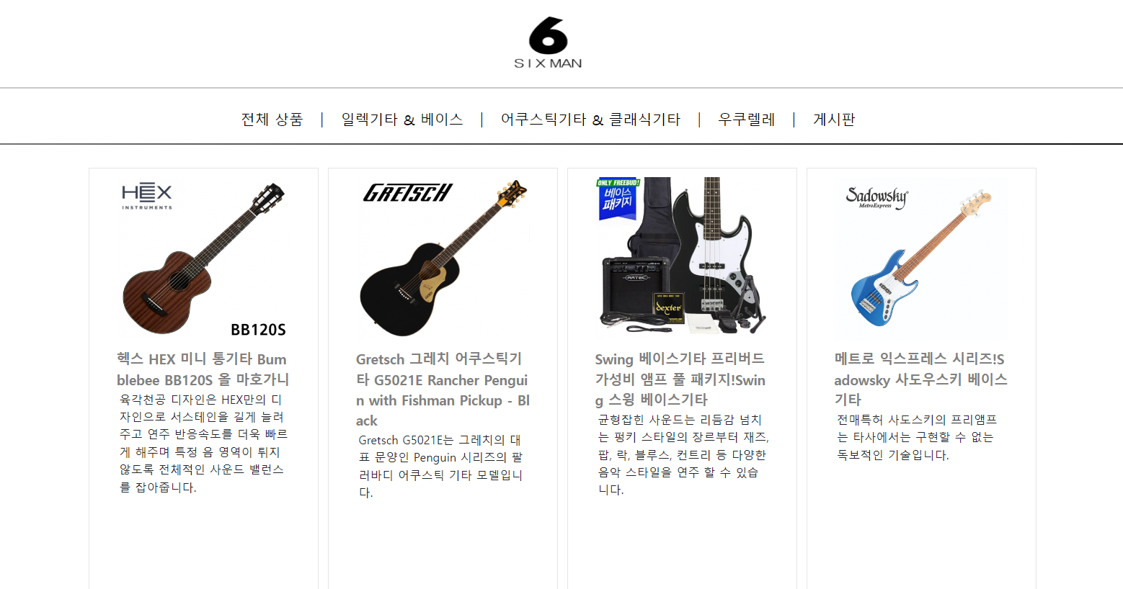
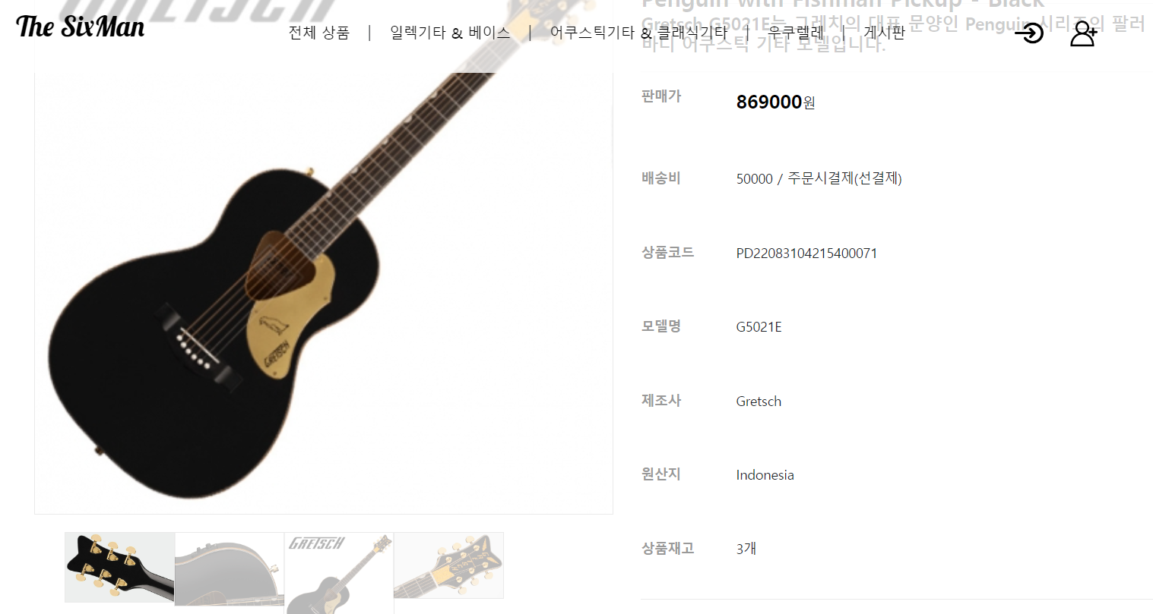
4. 프로젝트 현황 – (4) 상품목록 및 상세보기
1. 상품 목록
DB에서 해당하는 카테고리 맞는 품목들 출력
2. 상품 상세보기
상품 목록에서 이미지
또는 제품명 클릭시
해당하는 품목의 상세정보 출력
3. 추가 사진
클릭시 다양한
각도의 사진
감상 가능

Slide 25
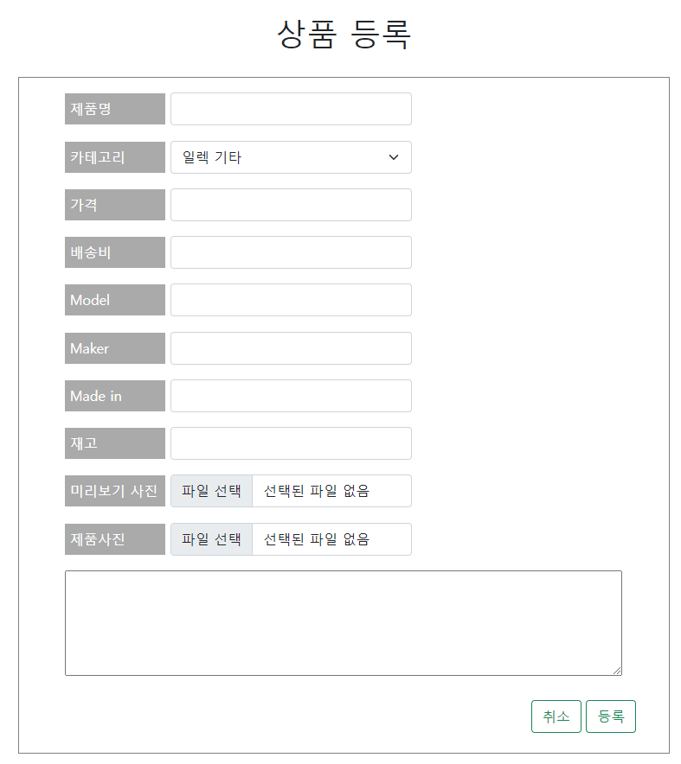
4. 프로젝트 현황 – (5) 판매자 메뉴
1. 카테고리
별도의 테이블을 만들어서
저장/관리
2. 사진 등록
미리 보기 사진은 1개씩 등록 가능
제품 사진은 다중등록 가능

Slide 26
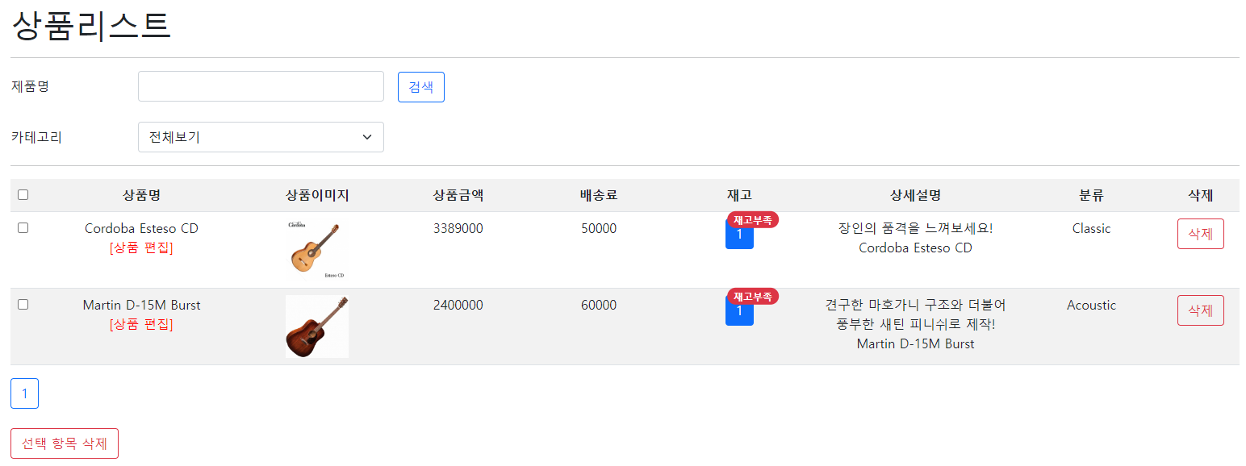
4. 프로젝트 현황 – (5) 판매자 메뉴
1. 검색 버튼
판매자가 등록한 제품 검색
2. 남은 재고 확인
5개 미만 재고는 재고부족으로 표시

Slide 27
장바구니

Slide 28
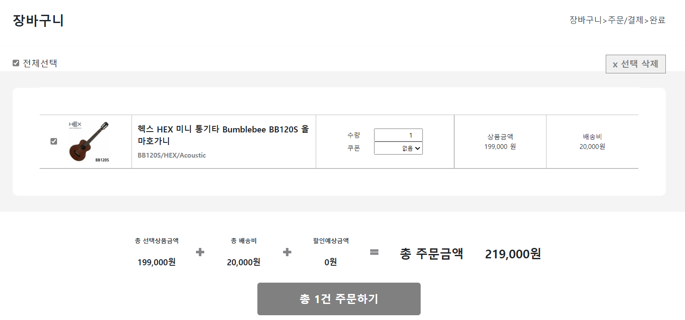
4. 프로젝트 현황 – (6) 장바구니 목록
2. 체크박스
체크 유무에 따른
총합 가격의 변동 및
체크 안된 품목에 대한 수정/결제 방지 기능 추가
3. 삭제 버튼
체크된 품목 삭제
1. 수량 버튼
수량 증감에 따른 가격의 변동 및
DB 데이터 수정 (비동기처리)

Slide 29
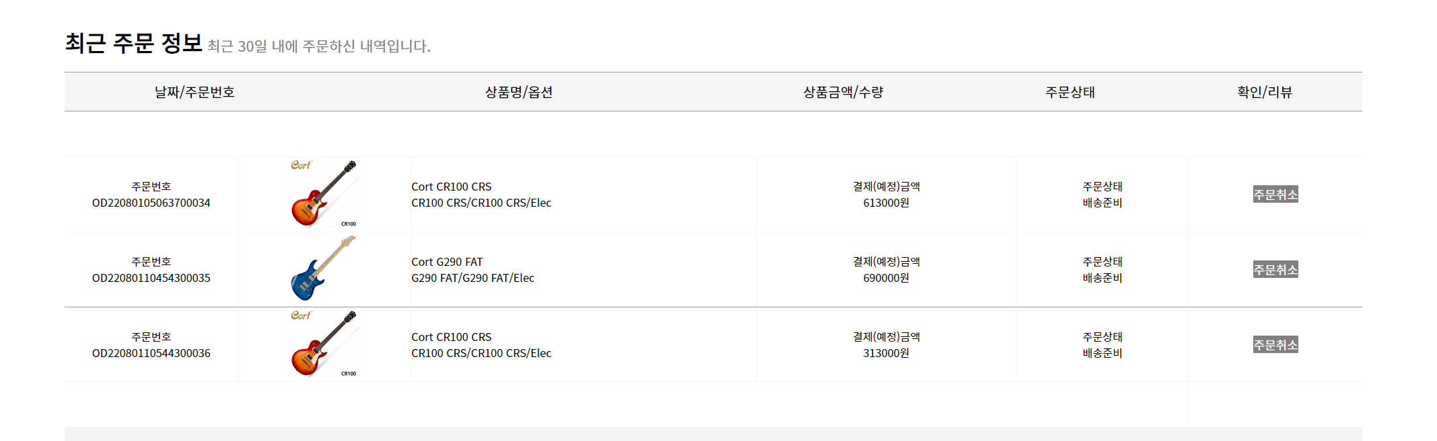
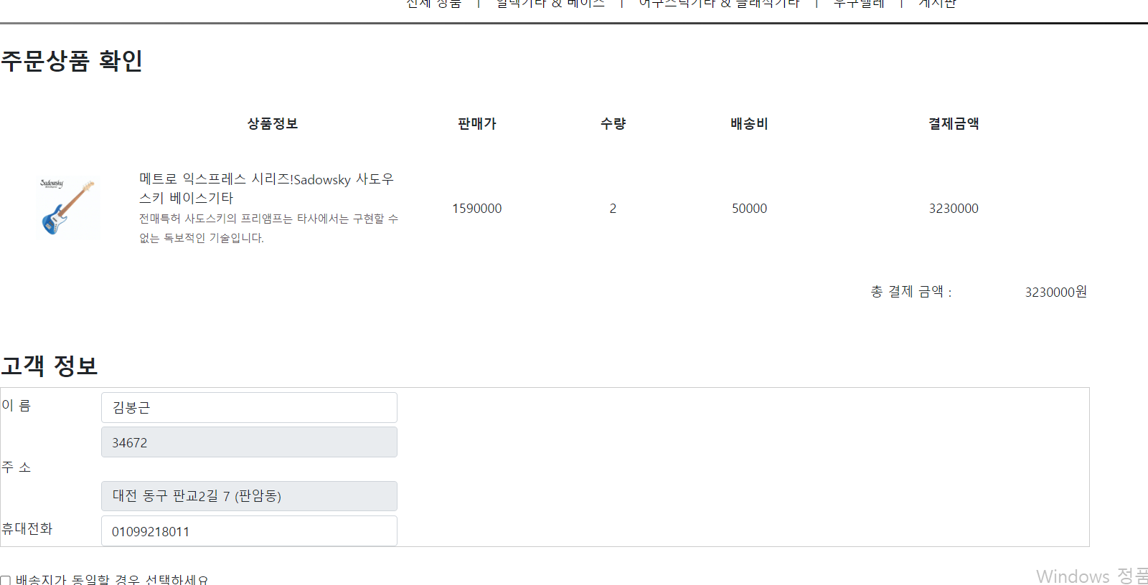
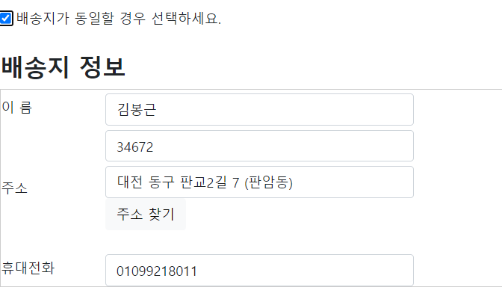
4. 프로젝트 현황 – (7) 주문하기 및 주문현황
2.체크박스 체크 시
db에 저장되어있는
회원정보의 주소를 바탕으로
배송지 정보 입력됨
1. 주문 결제
결제 정보 및 주문 품목
마이페이지 – 주문정보에 반영

Slide 30
프로그램 시연
SixMan기타 쇼핑몰 URL(스프링 부트 버젼)
http://www.acornsixman.ga/Sixman-Spring

Slide 31
6. 프로젝트를 마치며...
김봉근
이태웅
(팀장)
시간이 정말 빠르게 지나간거같습니다..
모두 고생하셨고, 좋은곳 취업해서
멋진 개발자 되셨으면 좋겠습니다 ~~^^
끝까지완주하신분들수고하셨습니다.
모두좋은곳에취업하세요~
염준하
정성찬
많이 어려웠고
배울 것이 많다는 것을 알게 되어서
열심히 공부해야겠다는 것을 느꼈습니다
기획단계의 중요성을 느꼈고
배운것들을 써보는 좋은 경험이였습니다.
팀원들과
우애를 기를 수 있어서 좋았습니다.

Slide 32
감사합니당

